Slide 1


“유저들과 소통해 나가는”
게임 디렉터
10230 최민기

Slide 2

01
02
03
왜 선택했는가?
무엇을 하는가?
무엇이 필요한가?
목차
04
05
06
나에 대한 이해
노력한 활동들
배운점

Slide 3

왜 선택했는가?
7살 때부터 마인크래프트를 접했고 초5 정도 때부터, 서버 & 플러그인에 관심이 생겨 플러그인 개발과 서버 구축을 배웠습니다. 이후 개발에 관심이 생겨 여러 언어를 배웠습니다. 원래는 게임 개발자가 꿈이었지만 이제는 단순히 게임을 만드는 것뿐 아니라, 게임 개발 전반을 이끌고 새로운 게임을 창조하는 즐거움을 느끼고 싶다는 생각이 들어 게임 디렉터를 선택하게 되었습니다.

Slide 4
무엇을 하는가?
게임 디렉터는 컨셉, 시나리오, 시스템 등 게임의 방향성을 제안하고 게임 콘텐츠의 구조를 계획하며 게임 제작의 전 과정을 관리, 진행하는 업무를 맡습니다. 디렉터는 게임 제작의 전 과정을 관리하는 만큼 기획, 개발, 디자인 등 모든 분야에 다재다능해야 합니다.

Slide 5
무엇이 필요한가?
보통의 기업들은 좋은 대학과 자격증을 보고 인력을 뽑습니다. 하지만 게임 회사에서 요구하는 것은 “기초 지식＂이 아닌 “실무 능력” 즉 게임 회사는 대학과 자격증을 판단 소재로 삼지 않습니다. 게임 회사는 오로지 개인의 작업물들을 담은 포트폴리오에 의존하여 인력을 뽑습니다. 따라서 자격증을 많이 따는 것보다는 여러 실전 경험을 쌓으며 포트폴리오를 채워나가는 것이 더 좋습니다.

Slide 6
학과 선택은?
디렉터와 직접적으로 연관된 학과는 없습니다. 하지만 보통 개발 쪽에서 넘어가기에 컴퓨터 과학과를 진학하는 게 좋습니다.

Slide 7
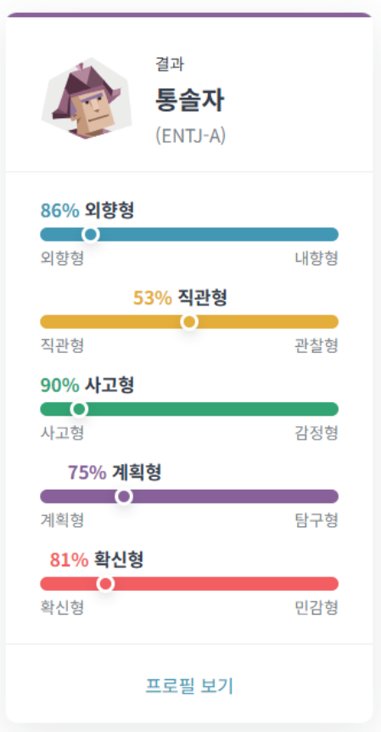
나에 대한 이해
MBTI 유형 : ENTJ-A
종합 검사 : 리더형, 사고 유연성과 기획성 높음
전반적으로 디렉터랑 잘 맞는다고 볼 수 있을 거 같습니다.

Slide 8
노력한 활동들
교내 활동: 춘계 서울 답사 프로젝트: ITS(지능형 교통체계)가 교통에 미치는 영향 조사 및 발표 항공사진 AI 분석 캠프: QGIS를 활용한 항공사진 분석 및 데이터 정리 AI로봇 창의융합 해커톤: 핑퐁로봇을 활용한 작품 제작 및 발표(우승)
교외 활동: 개발언어(Python, C, JAVA, JS, Kotlin), 운영체제(리눅스)등을 지속적으로 배우고 있습니다.

Slide 9
배운점
포트폴리오의 중요성을 다시 한번 생각하게 되었습니다.
조사를 하면서 컴퓨터 공학, 과학과의 차이를 더 정확히 알게 되었습니다.

Slide 10
감사합니다

